Slide 1
מופעי הירח
קידוש החודש
ליקוי חמה וליקוי לבנה
לוח השנה ושנה מעוברת

Slide 2
"וללבנה אמר שתתחדש..."
תנועת ההקפה של הירח
וקידוש הלבנה

Slide 3
לירח מערכת תנועות מורכבת: 1. סיבוב עצמי. 2. הירח מקיף את כדור הארץ

Slide 4
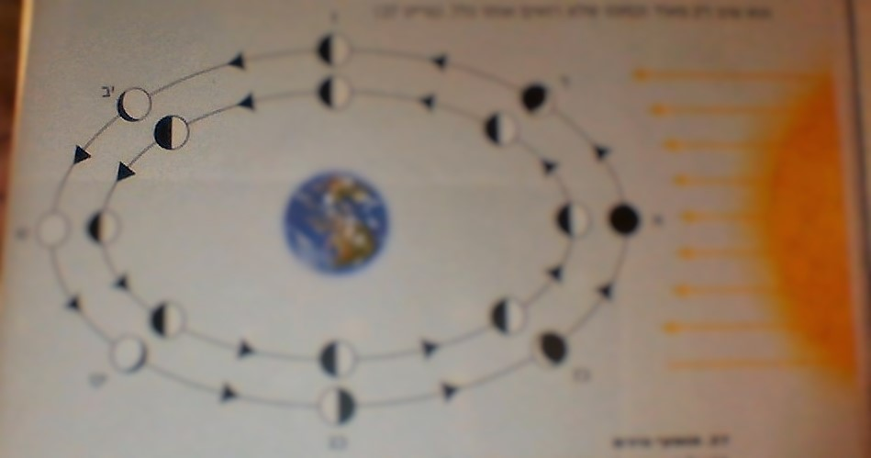
כשהירח נמצא בשלב הזה של החודש
מכדור הארץ הוא
יראה לעינינו כך

Slide 5
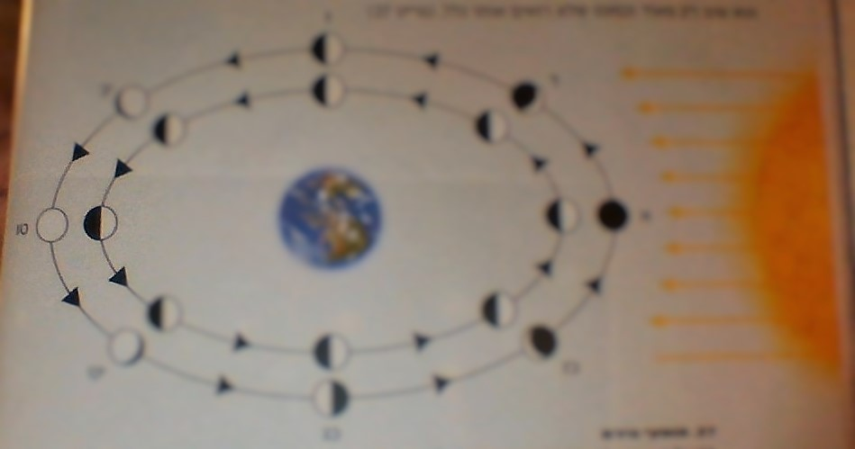
וכשהירח נמצא בשלב הזה של החודש
מכדור הארץ הוא
יראה לעינינו כך

Slide 6
"החודש הזה לכם ראש חודשים" שמות יב' ב'
רש''י: "הראהו לבנה בחידושה ואמר לו כשהירח מתחדש, יהיה לך ראש חודש."
רמב''ן: לפי מדרשו "לכם" – לומר שקידוש החודש צריך בית דין מומחין.
רמב''ם הלכות קידוש החודש:
הוא מצוות עשה אחת והיא לחשב ולידע ולקבוע באי זה יום תחילת כל חודש מחדשי השנה

Slide 7
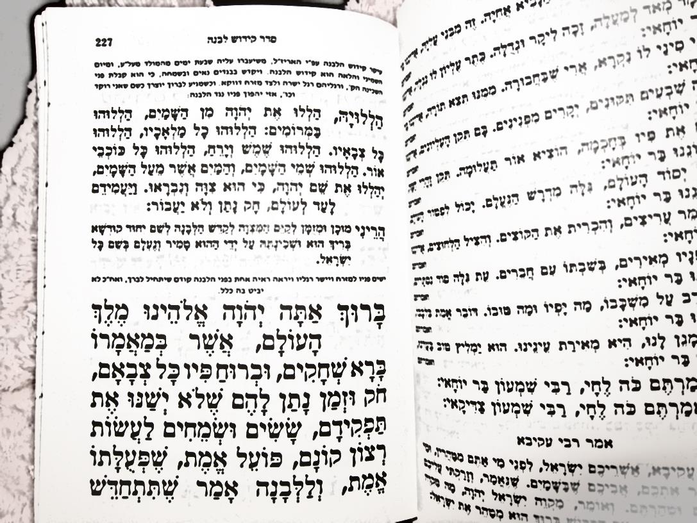
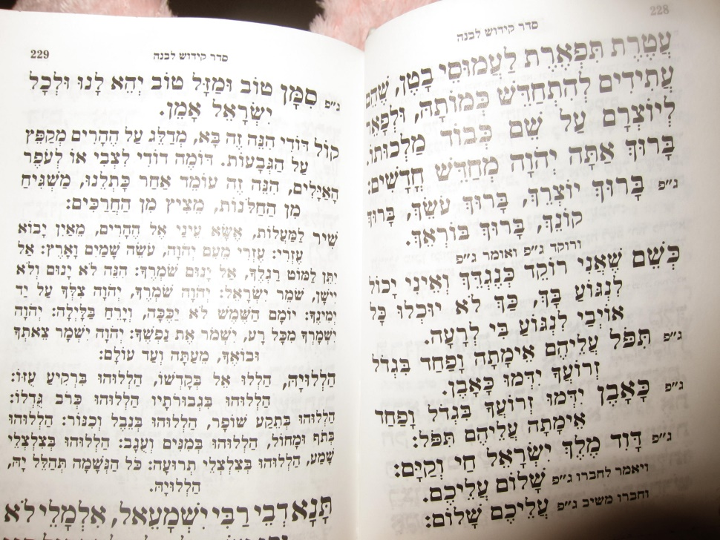
" אותיות קידוש לבנה – על שום מה? "

Slide 8
לוח השנה
ועיבור השנה

Slide 9
חדשי השנה הם חודשי הלבנה שנאמר "עולת חודש בחדשו" ונאמר "החודש הזה לכם ראש חודשים". כך אמרו חכמים הראה לו הקב''ה למשה במראה הנבואה דמות לבנה ואמר לו: "כזה ראה וקדש"

Slide 10
והשנים שאנו מחשבין הם שני החמה שנאמר "שמור את חודש האביב"

Slide 11
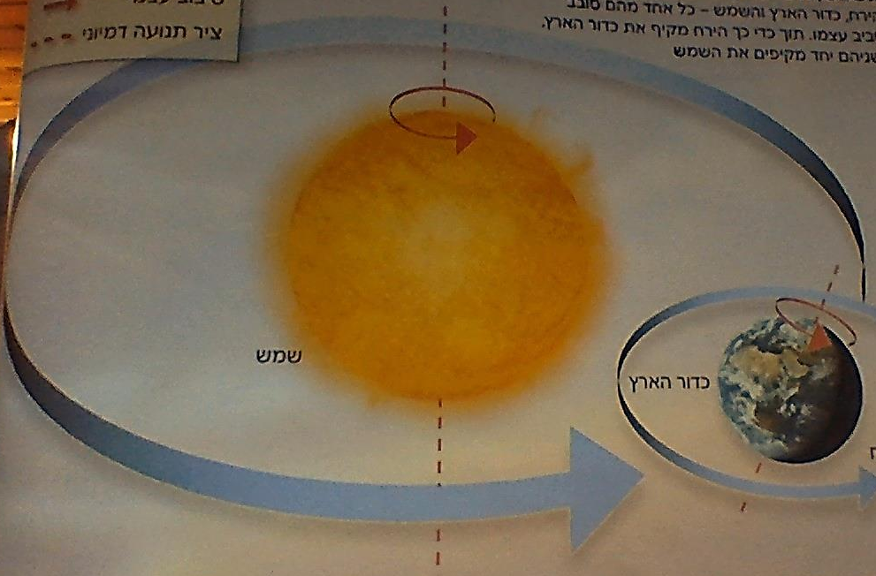
תנועת ההקפה של כדור הארץ סביב השמש היא 365 יום
זהו מהלך השמש = 365 יום
היוצרים שנה אחת

Slide 12
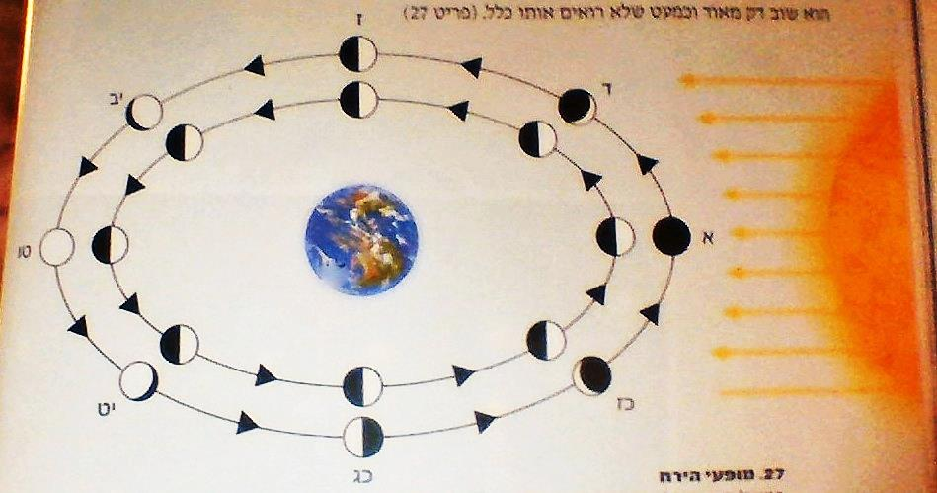
ותנועת ההקפה של הירח סביב כדור הארץ היא כ- 30 יום
זהו מהלך הירח = 30 יום
היוצרים חודש אחד

Slide 13
"וכמה יתרה שנת החמה על שנת הלבנה?"
בחשבון פשוט – שמנה לב לתרגיל הבא:
נכפיל 6 חודשים מלאים ב30 יום- 30^6= 180
נכפיל עוד 6 חודשים חסרים ב29 יום – 6^29=174
נסכם – 180+174 = 354
354 ימים בשנה על פי מהלך הירח
ובמהלך החמה – הרי ישנם 365 ימים!
נוריד 354 מ365:
כ -11 ימים בשנה!
"קרוב מאחד עשר יום." כלשון הרמב''ם

Slide 14
"לפיכך כשיתקבץ מן התוספת הזאת כמו שלושים יום או פחות מעט או יותר מעט מוסיפין חדש אחד ועושין אותה השנה שלשה עשר חודש והיא הנקראת שנה מעוברת. שאי אפשר להיות השנה שניים עשר חודש וכך וכך ימים שנאמר "לחודשי השנה" – חודשים אתה מונה לשנה ואי אתה מונה ימים."

Slide 15
ליקוי חמה
וליקוי לבנה

Slide 16
תיעוד: "טבעת האש" הדליקה את השמיים הלילה
רבבות בני אדם במזרח אסיה ובמערב ארה"ב הביטו למעלה בהתרגשות הלילה כשליקוי חמה טבעתי מהמם החשיך את השמיים ועיטר את הרקיע בטבעת אש כתומה לבנה
תושבי מזרח אסיה, יפן, איי האוקיינוס השקט ומערב ארצות הברית חזו הלילה ב"טבעת האש" המרשימה בשמיים, שנצפתה לאחרונה לפני 18 שנה. מדובר בליקוי חמה חלקי במהלכו הירח והשמש מתיישרים על אותו הציר כך שהירח מסתיר את אור השמש בנקודה הרחוקה ביותר שלו מכדור הארץ.
בניגוד לליקוי חמה רגיל, בו הירח מסתיר את כל אור השמש, בשיא הליקוי הטבעתי הלילה הירח חסם רק 96 אחוזים מאור השמש ונוצרה הטבעת הכתומה-לבנה המפורסמת. חובבי אסטרונומיה התאספו בסין, בטייוואן, וביפן בבתי הספר, בגנים, על ספינות שעשועים ואפילו המריאו במטוסים פרטיים כדי לחזות באירוע.
בארצות הברית נאספו רבים ברינו, נוואדה, אוקלנד, קליפורניה ועוד, ונעזרו במשקפיים מסננות מיוחדות כדי להביט ישירות בשמש. "זה הדבר היפה ביותר שראיתי אי פעם," סיפר ברנט ולטרי מקולורדו אבל ההיסטריה האמיתית הייתה בטוקיו.
הליקוי שודר חי ביפן, שם הם לא זכו לראות ליקוי חמה מאז 1839.ה יפניים טיפסו לפסגת הר פוג'י ולמרות שגשם קל, שירד על טוקיו כשהליקוי החל ואיים לקלקל את החוויה, העננים התפזרו בדיוק כשהוא הגיע לשיאו .
לעומת היפנים, הסטודנטים שהתאספו בנמל הונג קונג לא היו ברי מזל כמו שכניהם ועננות כבדה הסתירה את הליקוי. "זה היה מאוד מסתורי," אמר קאורי סאסאקי, שצפה בליקוי בטוקיו "מעולם לא ראיתי דבר כזה".

Slide 17
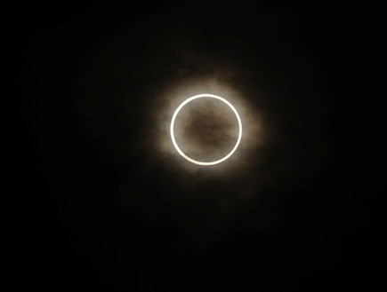
טבעת האש בשמי יפן צילום: getty images

Slide 18
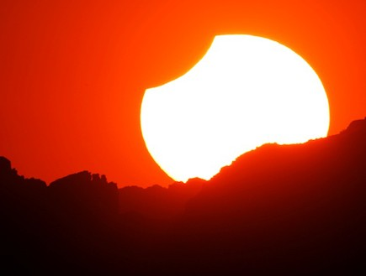
הליקוי מתחיל בשמי אריזונה

Slide 19
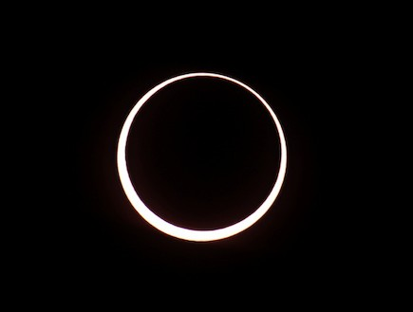
טבעת האש בשמי קליפורניה

Slide 20
ליקוי חמה – ליקוי שמש

Slide 21
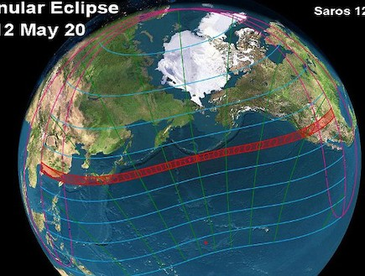
מסלול ליקוי החמה הטבעתי

Slide 22
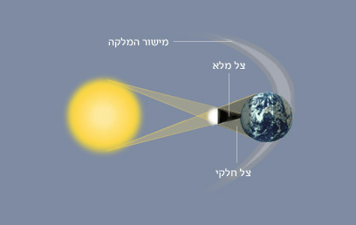

Slide 23
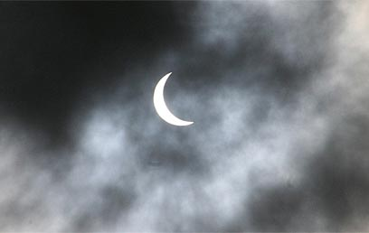
זה לא הירח... זו השמש, בעת ליקוי חמה

Slide 24
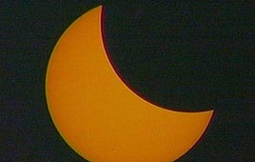
תחילת הליקוי כפי שנצפה בטורקיה

Slide 25
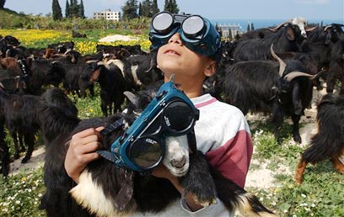
יש להצטייד במשקפי רתכים...
צפייה בליקוי חמה בלבנון

Slide 26
ליקוי לבנה – ליקוי ירח

Slide 27
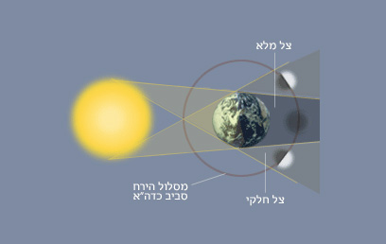

Slide 28
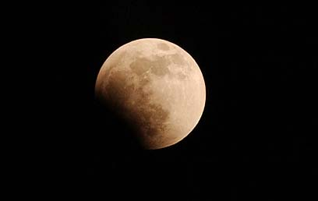
ליקוי לבנה מלא (צילום: אלעד גרשגורן)

Slide 29
"ויאמר אלוקים יהי מאורות ברקיע השמיים.... והיו לאותות" (בראשית א' יד)
רש''י: כשהמאורות לוקין סימן רע הוא לעולם שנאמר (ירמיהו י ב)
"ומאותות השמיים אל תחתו"
בעשותכם רצון הקדוש ברוך הוא, אין אתם צריכים לדאוג מן הפורענות (סוכה כט)

Slide 30
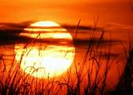
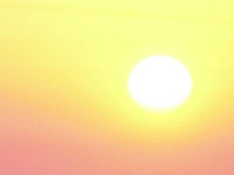
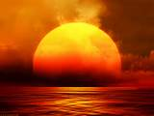
ברכת החמה

Slide 32
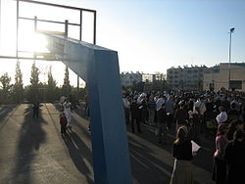

Slide 33
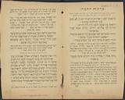
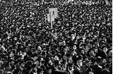
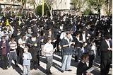
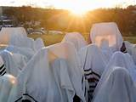

Slide 34
